Slide 1
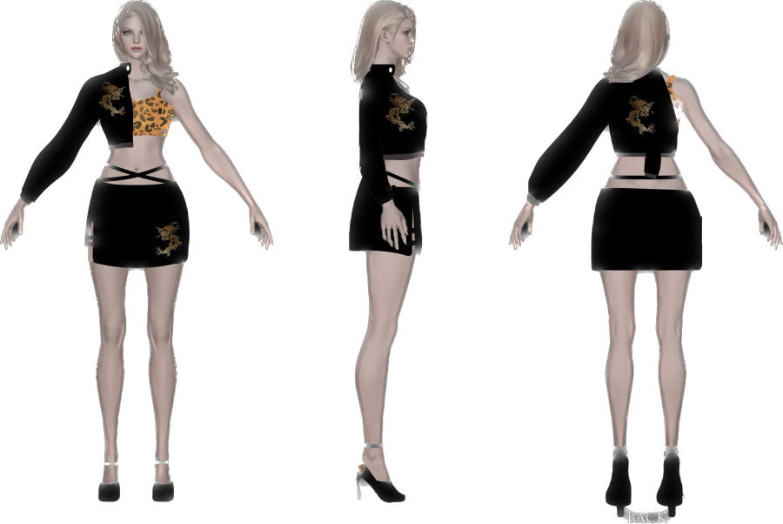
[ ]
AvatarS 발표자료 (230629)
온라인 피팅

Slide 2
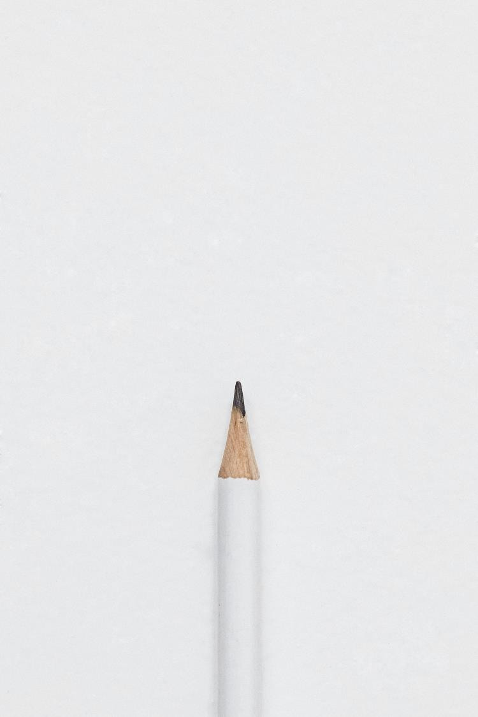
시스템 구성
:

Slide 3
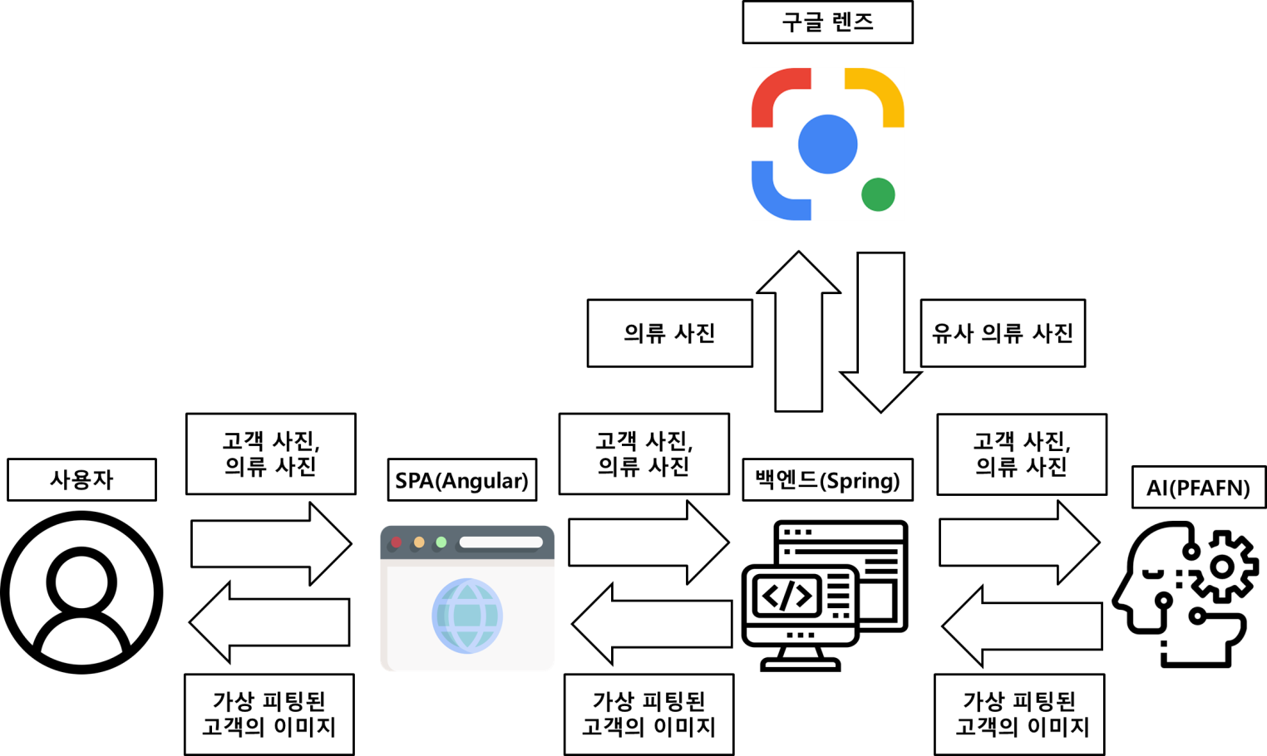
시스템 개요도

Slide 4
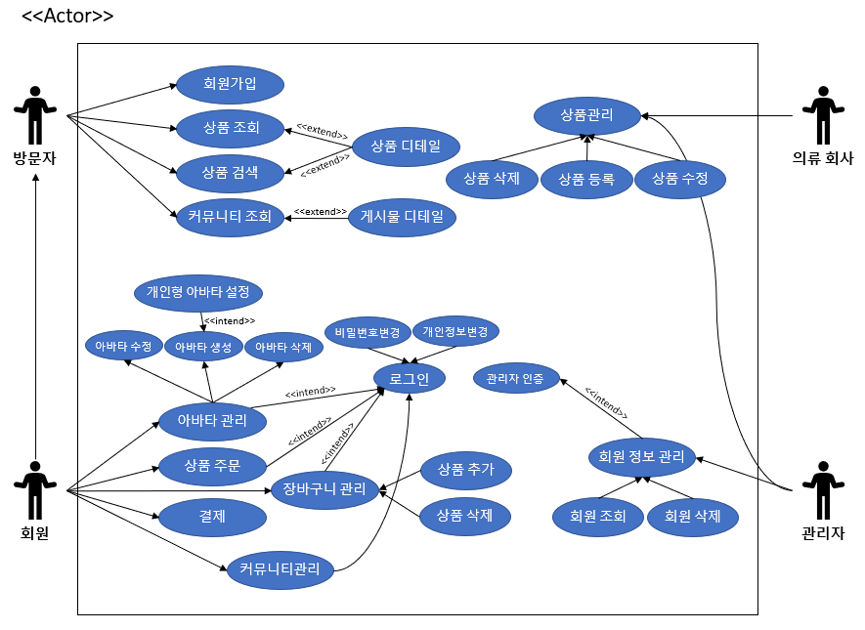
유스케이스 다이어그램
Notes:
논쟁점:
1. 생성 부분을 앞에 두고 그 다음 수정/삭제를 넣어야하는가?

Slide 5
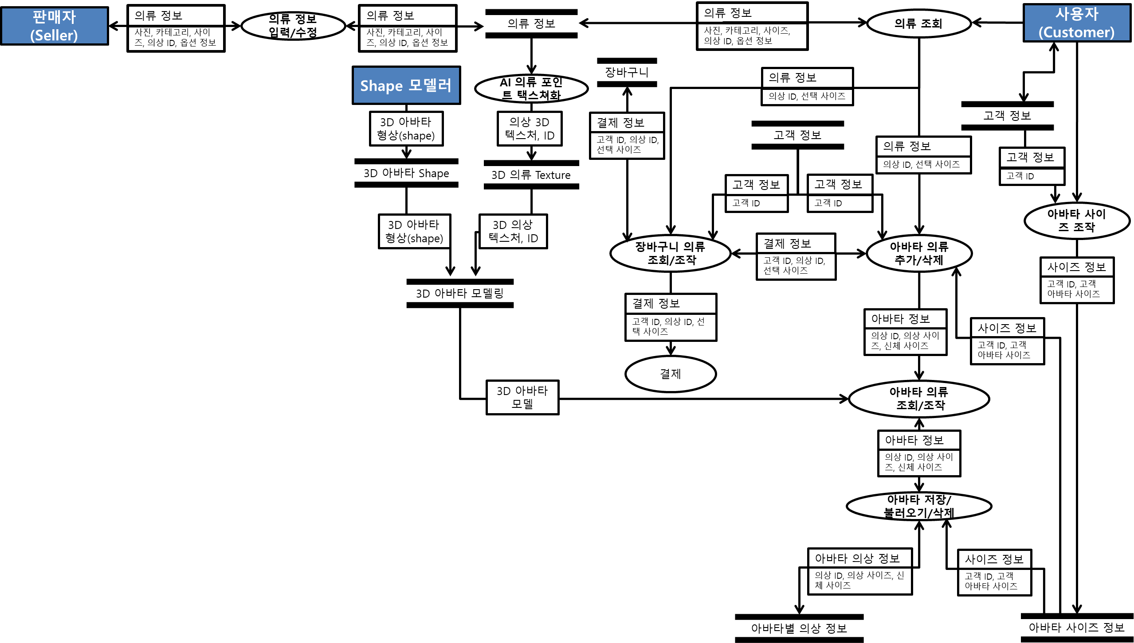
데이터 플로우 다이어그램
Notes:
논쟁점:
1. 생성 부분을 앞에 두고 그 다음 수정/삭제를 넣어야하는가?

Slide 6
간트 차트
:

Slide 7
백엔드 | 계획 시작 | 실행 기간
프론트 구성 | 1 | 2
프레임 워크, API 설정 | 3 | 2
백엔드 개발 | 5 | 21
DB연동, 관리 | 26 | 4
서버 구동 및 호스팅 | 30 | 3
인공지능 | 계획 시작 | 실행 기간
인공지능 수학 학습 | 1 | 1
알고리즘 선정 | 2 | 1
데이터셋 마련 | 3 | 4
인공지능 테스트 | 7 | 16
모델링 | 계획 시작 | 실행 기간
아바타 모델링 | 1 | 12
의류 모델 | 13 | 20
수정 및 테스트 | 33 | 3
렌더링 | 계획 시작 | 실행 기간
렌더링 학습 | 23 | 3
렌더링 개발 | 26 | 8
렌더링 테스트 | 34 | 2

Slide 8
백엔드 | 1 | 2 | 3 | 4 | 5 | 6 | 7 | 8 | 9 | 10 | 11 | 12 | 13 | 14 | 15 | 16 | 17 | 18 | 19 | 20 | 21 | 22 | 23 | 24 | 25 | 26 | 27 | 28 | 29 | 30 | 31 | 32 | 33 | 34 | 35 | 36 | 37 | 38
프론트 구성
프레임 워크, API 설정
백엔드 개발
DB연동, 관리
서버 구동 및 호스팅
모델링 | 1 | 2 | 3 | 4 | 5 | 6 | 7 | 8 | 9 | 10 | 11 | 12 | 13 | 14 | 15 | 16 | 17 | 18 | 19 | 20 | 21 | 22 | 23 | 24 | 25 | 26 | 27 | 28 | 29 | 30 | 31 | 32 | 33 | 34 | 35 | 36 | 37 | 38
아바타 신체 모델링
아바타 의류 모델링
수정 및 변경 기간

Slide 9
인공지능 | 1 | 2 | 3 | 4 | 5 | 6 | 7 | 8 | 9 | 10 | 11 | 12 | 13 | 14 | 15 | 16 | 17 | 18 | 19 | 20 | 21 | 22 | 23 | 24 | 25 | 26 | 27 | 28 | 29 | 30 | 31 | 32 | 33 | 34 | 35 | 36 | 37 | 38
인공지능 수학 학습
알고리즘 선정
데이터 수집
인공지능 테스트
렌더링 | 1 | 2 | 3 | 4 | 5 | 6 | 7 | 8 | 9 | 10 | 11 | 12 | 13 | 14 | 15 | 16 | 17 | 18 | 19 | 20 | 21 | 22 | 23 | 24 | 25 | 26 | 27 | 28 | 29 | 30 | 31 | 32 | 33 | 34 | 35 | 36 | 37 | 38
렌더링 학습
렌더링 개발
렌더링 테스트

Slide 10
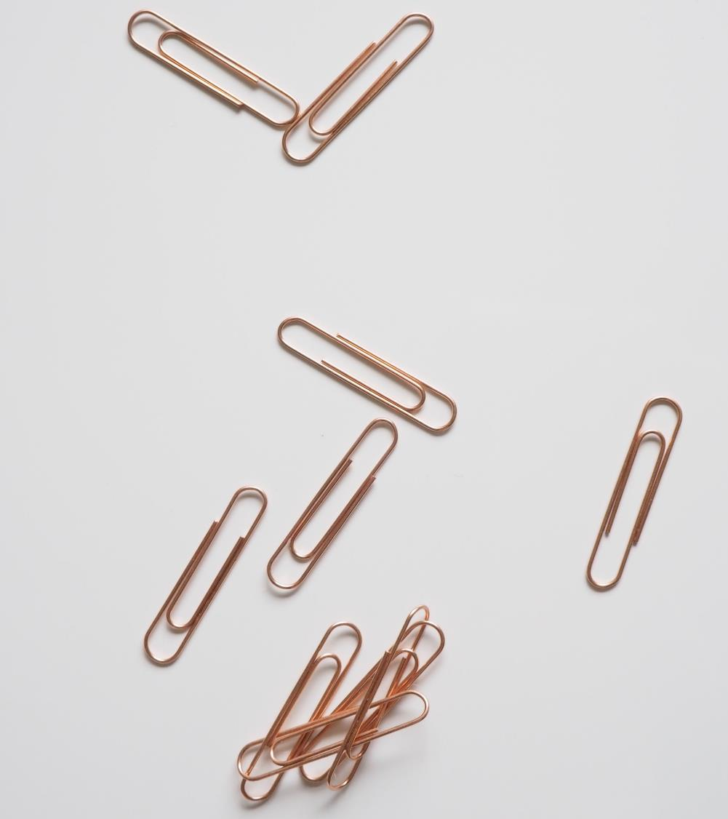
지난주에 한 내용
: 시나리오 페이지 제작, Google Vision API 연동,
Stylegan1,2,3, ACGPN, gc GAN 등 모델 조사 및 학습,
PF-AFN 환경 설정 및 테스팅 과정 진행

Slide 11
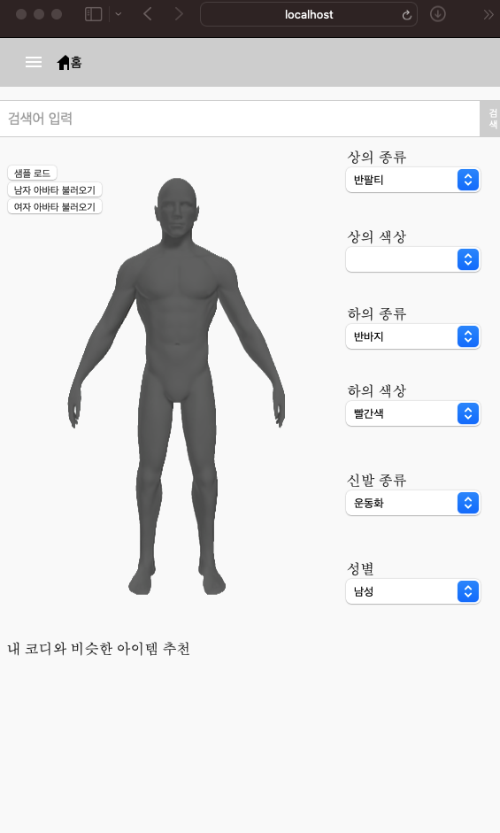
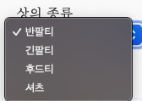
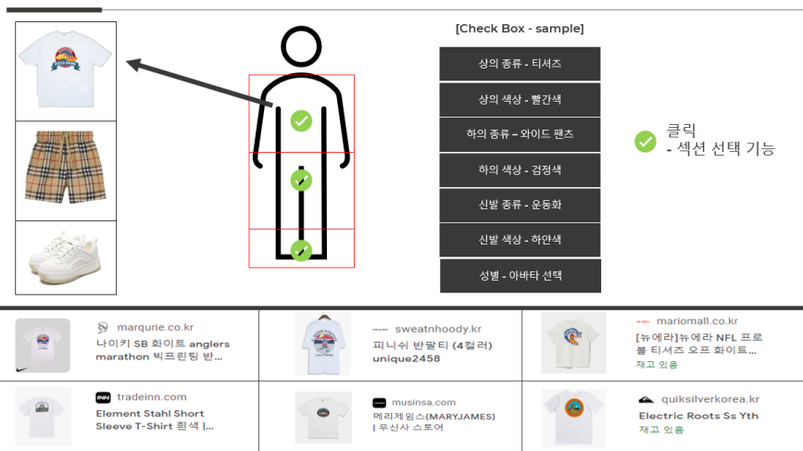
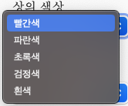
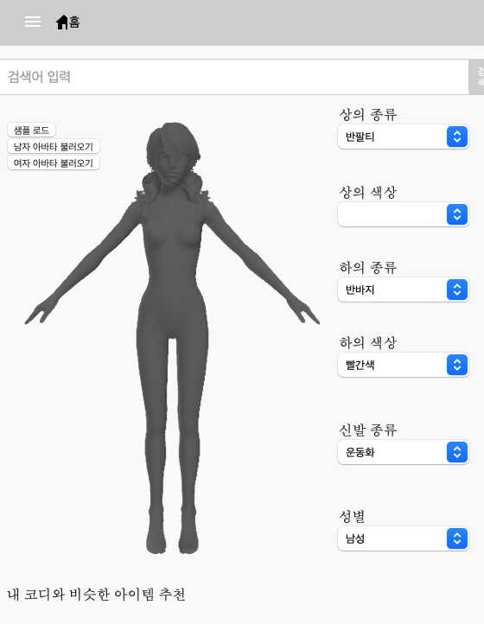


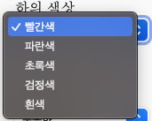
오른쪽 커스텀 입력값에 따른 가상 의류 이미지 생성
→ 피팅한 아이템과 유사한 상품 하단 추천

Slide 12
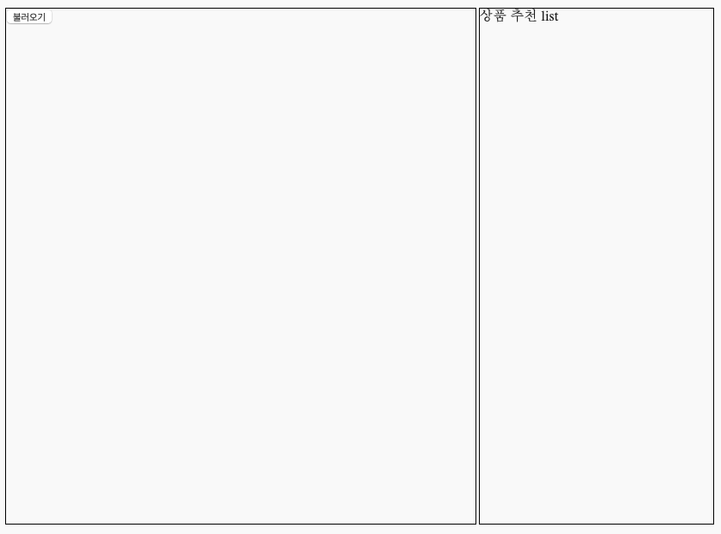
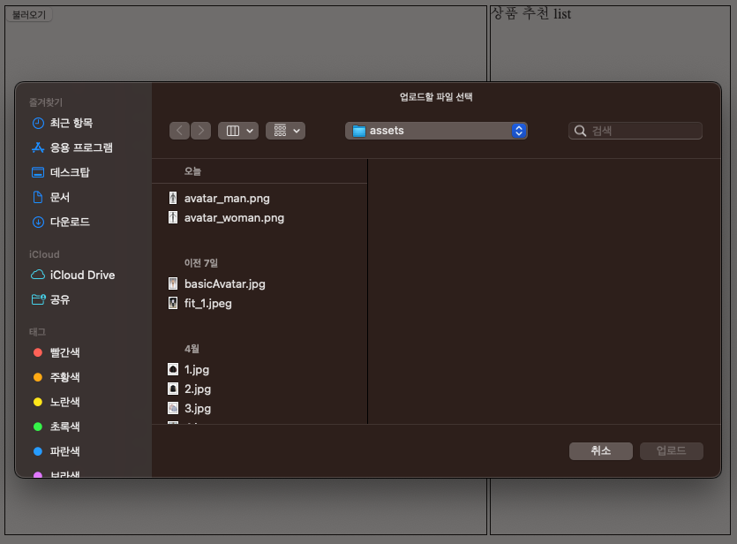
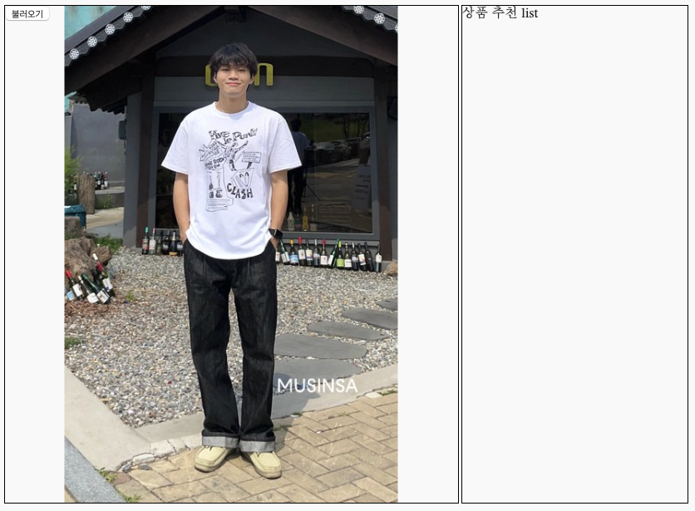
이미지를 직접 불러와서 유사한 상품에 대한 추천
→ 오른쪽 섹션에 결과 및 결과 상품 피팅 기능

Slide 13
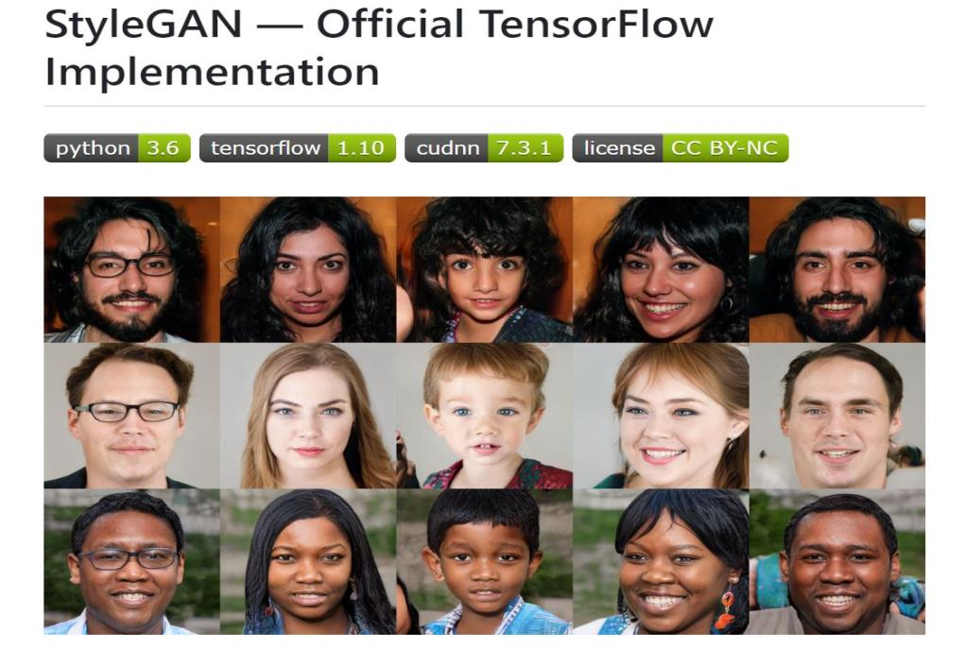
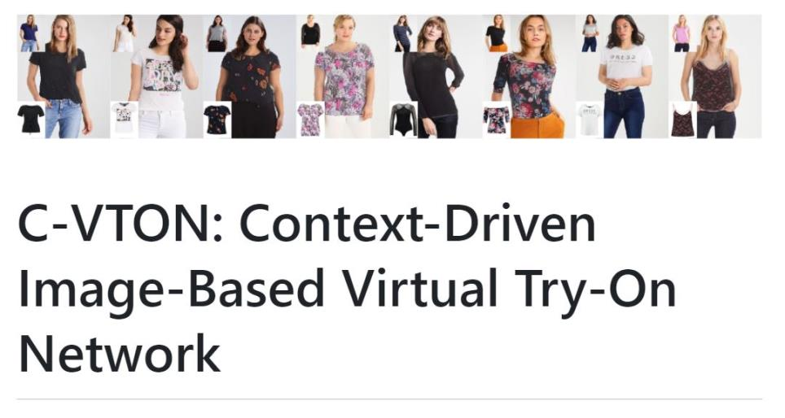
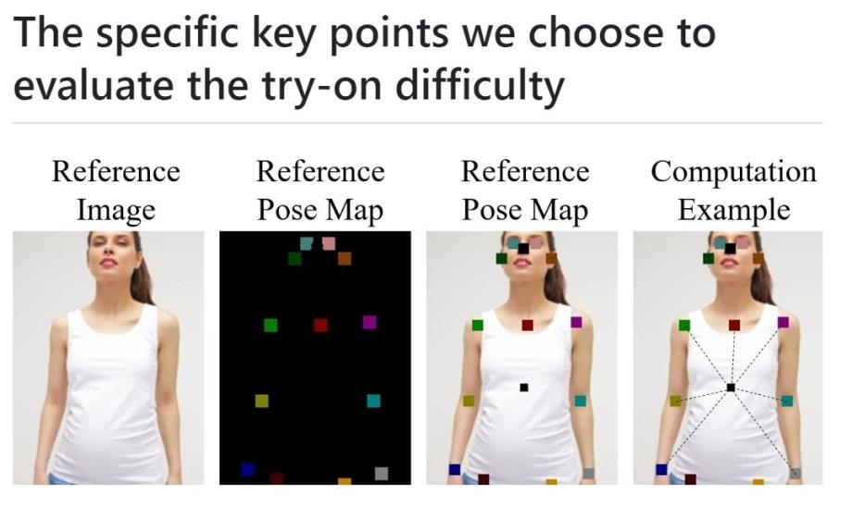
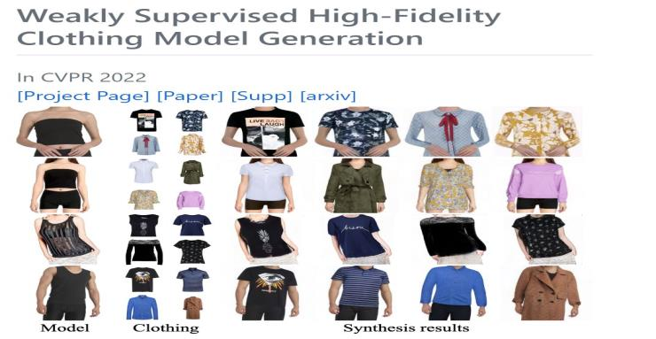
다양한 인공지능 stylegan1, 2,3, ACGPN, cp-vton-plus, gc gan,DGP 과 같은, 가상 의류 피팅에 적합한 인공지능 모델을 검색

Slide 14
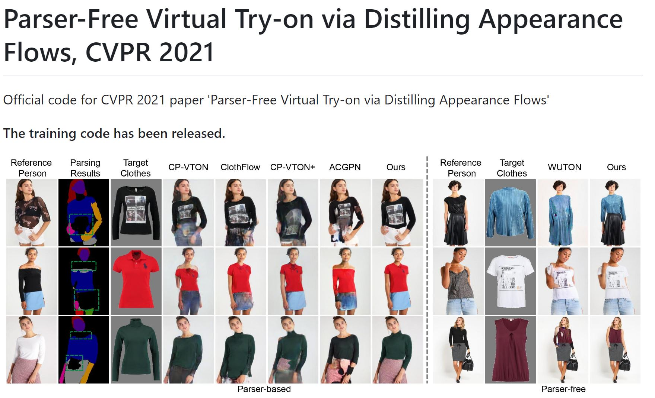
우리의 목적인 가상 피팅과 유사한 인공지능 PF-AFN 을 사용,
가상 환경 설정 및 테스팅 과정을 진행함.

Slide 15
이번주에 한 내용
: PF-AFN 알고리즘 테스트 및 설계, 2D 피팅 부분 프로토 설계, Google Lens 방식 학습

Slide 16
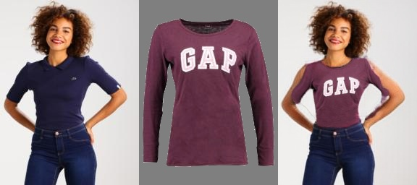
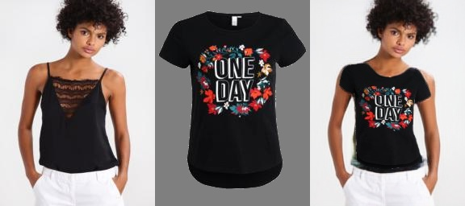
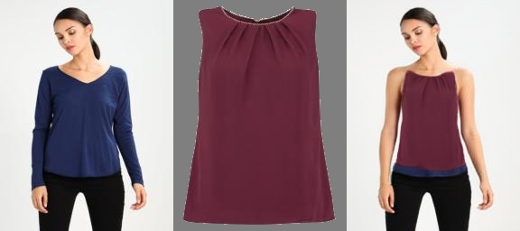
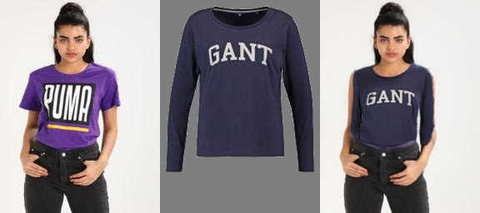
우리의 목적인 가상 피팅과 유사한 인공지능 PF-AFN 을 사용,
가상 환경 설정 및 테스팅 과정을 진행함. 위와 같은 결과

Slide 17
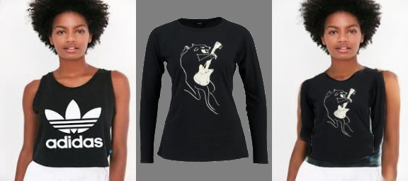
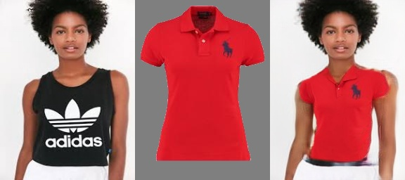
데이터 양식이 약간만 변형되어도, 퀄리티가 떨어지는 등의 문제 발생
방식에 대한 현재 회의 중

Slide 18
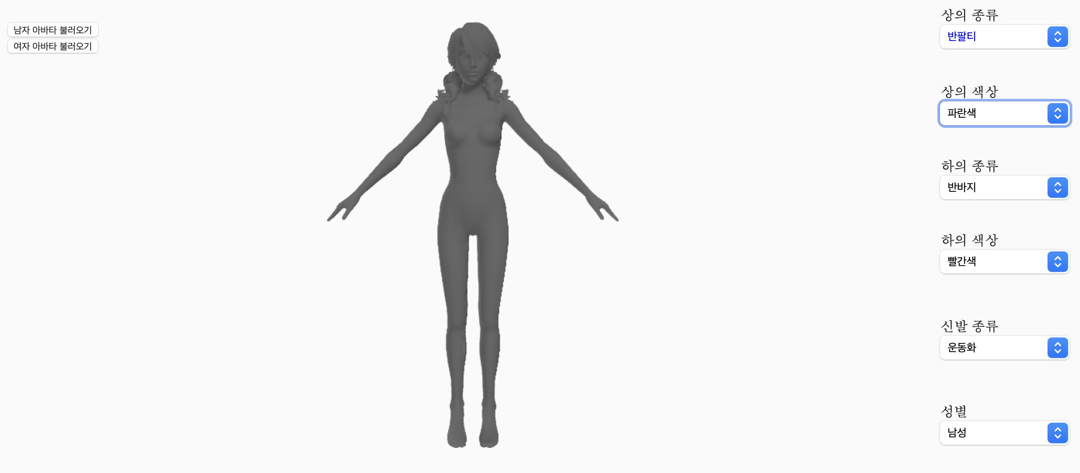

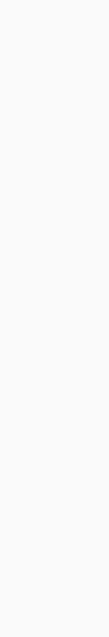
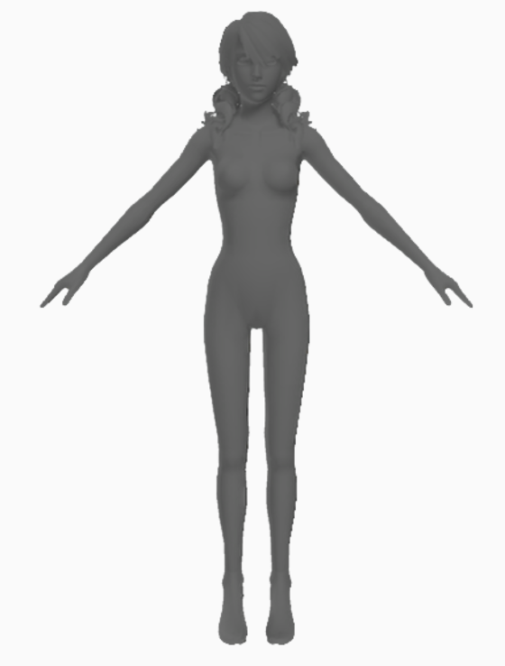
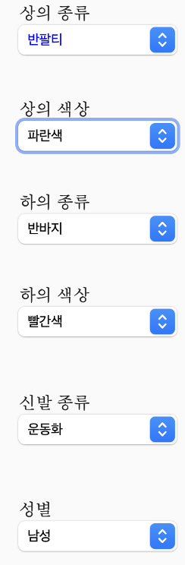
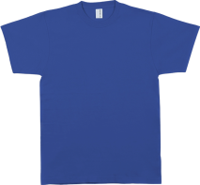
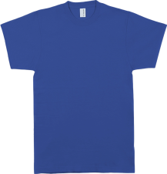
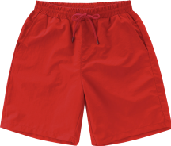

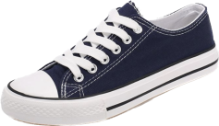

기본 아이템에 대해서 종류와 색상에 해당되는 아이템의 단면을 드롭시키고 매치를 해볼 수 있게 해준다.
종류와 색상에 따른 이미지를, 2D 아바타 포지션 해당 지점에 노출시켜주는 방식

Slide 19
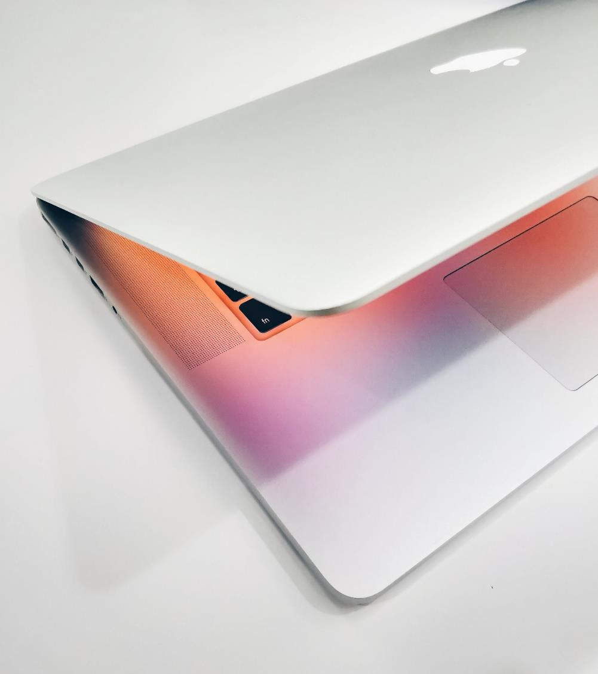
다음주에 할 내용

Slide 20
다음주
다음주 작업 예정 내용
1
AI
: PF AFN 테스트 계속 & 목표 지점 설계
2
백엔드
: Google Vision API 연동
3
프론트 엔드
: 페이지 제작 및 이미지 로드, 입력에 따른 모델 가상 피팅 이미지 드롭 기능 구현 계속

Slide 21
현재까지 진행 상황
:

Slide 22
0주차 (~1/11) | 아이디어 도출 작업 (브레인 스토밍 브레인 라이팅 TRIZ 기법) 페이지 기능, 페이지 우선순위 정의 툴선정 프로세스 선정 밴치마킹 설문조사
1주차 (~1/12) | 설계 회의
2주차 (~1/26) | 설계 회의 및 프로젝트 계획서 작성
3주차 (~2/2) | 백&프론트 프레임 선정, AI 학습 위한 데이터 전처리, 렌더링 툴을 통한 실습 학습, 모델링 툴 및 샘플 학습
4주차(~2/9) | 인공지능 인식을 위한 배경 제거 작업, 샘플을 통한 데이터 모델링 학습, 기초 페이지 및 최초 페이지 플로우 선정 작업
5주차(~2/16) | 배경 알파값 제거, 모델링 작업 전 스케치 작업 및 조율, 백엔드(API 개발) 및 프론트 엔드 추가 작업
6주차(~2/23) | 머리 모델링 작업, 옷 세부 모델링 프로그램 설치 및 예제 사용, 마이페이지 샘플 작성, 데이터베이스 관련 스프링 내용 학습, User API 디버깅, 정보구조도 작성
7주차(~3/2) | 머리 모델링 작업, 옷 세부 모델링 프로그램 설치 및 예제 사용, 마이페이지 샘플 작성, 데이터베이스 관련 스프링 내용 학습, User API 디버깅, 정보구조도 작성, 코랩을 통한 Cycle Gan 학습
8주차(~3/9) | 머리 모델링 작업, 옷 세부 모델링 프로그램 설치 및 예제 사용, 마이페이지 샘플 작성, 데이터베이스 관련 스프링 내용 학습, User API 디버깅, 정보구조도 작성, 코랩을 통한 Cycle Gan 학습
Notes:
주차 기준 : 회의 횟수 기준

Slide 23
9주차(~3/16) | 머리 모델링 작업, 옷 세부 모델링 프로그램 설치 및 예제 사용, 마이페이지 샘플 작성, 데이터베이스 관련 스프링 내용 학습, User API 디버깅, 정보구조도 작성, 코랩을 통한 Cycle Gan 학습
10주차(~3/23) | : frontend 메인 틀 작업, 상품 Schema 구성 및 DB 업데이트, pix2pix 학습 및 인풋 데이터 입력 및 정렬, AI를 위한 옷 샘플링 작업
11주차(~3/30) | : 데이터베이스 상품 스키마 API 구성, 몸통 모델링, 마야 .glft 저장 작업, training Dataset 제작 및 분류
12주차(~4/6) | :몸통 모델링, 프론트&백엔드 통신 미디어타입 관련 디버깅, training Dataset 제작 및 분류 ,rembg 모델 u2net_cloth_segfh (옷 검출의 효과적인 모델) 변경
13주차(~4/13) | :아바타 페이지, 메인 페이지 프로토 구현 및 DB 디버깅, 몸통 모델링, 옷 피팅 샘플 작업, 렌더링 연동, training셋 제작
14~16주차(~5/4) | :주요 작업 시퀀스 다이어그램 작성, 렌더러 웹 연동, pix2pix 코랩을 통해 우리 데이터 아웃풋을 구하기 위한 변형 및 현재 오류 해결 방법 색인, 확장자 에러 디버깅, 3D 셰이프 학습
17주차(~5/10) | :과정 축소 및 추후 계획 수립
Notes:
주차 기준 : 회의 횟수 기준

Slide 24
18주차(~5/17) | 바지 샘플 모델링, 인풋 아웃풋 데이터셋 제작, pix2pix 인공지능 구성
19주차(~5/24) | 반바지 샘플 모델링, 인풋 아웃풋 데이터셋 제작, 데이터셋 증폭 알고리즘 구성, 하이퍼파라미터 최적화
20주차
21주차
22주차
23주차 | 시나리오 페이지 제작, Google Vision API 연동, Stylegan1,2,3, ACGPN, gc GAN 등 모델 조사 및 학습, PF-AFN 환경 설정 및 테스팅 과정 진행
24주차
25주차
Notes:
주차 기준 : 회의 횟수 기준

Slide 25
26주차
27주차
28주차
29주차
30주차
31주차
32주차
33주차
Notes:
주차 기준 : 회의 횟수 기준

